Slide 1
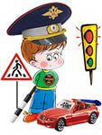
ДОРОЖНЫЙ КАЛЕЙДОСКОП
Подготовила: Бирюкова Г.В.,
воспитатель МАДОУ «Детский сад комбинированного вида № 7
г.Шебекино Белгородской области»

Slide 2
Цель: формирование у детей навыков осознанного безопасного поведения на улице города
Задачи: усвоение дошкольниками первоначальных знаний о правилах безопасного поведения на улице; формирование у детей качественно новых двигательных навыков и бдительного восприятия окружающей обстановки. Ребенок должен не только правильно двигаться в соответствии с полученным сигналом или ориентируясь на взрослого, но и уметь координировать свои движения с движениями других людей и перемещением транспорта; - развитие у детей способности к предвидению возможной опасности в конкретной меняющейся ситуации и построению адекватного безопасного поведения.

Slide 3
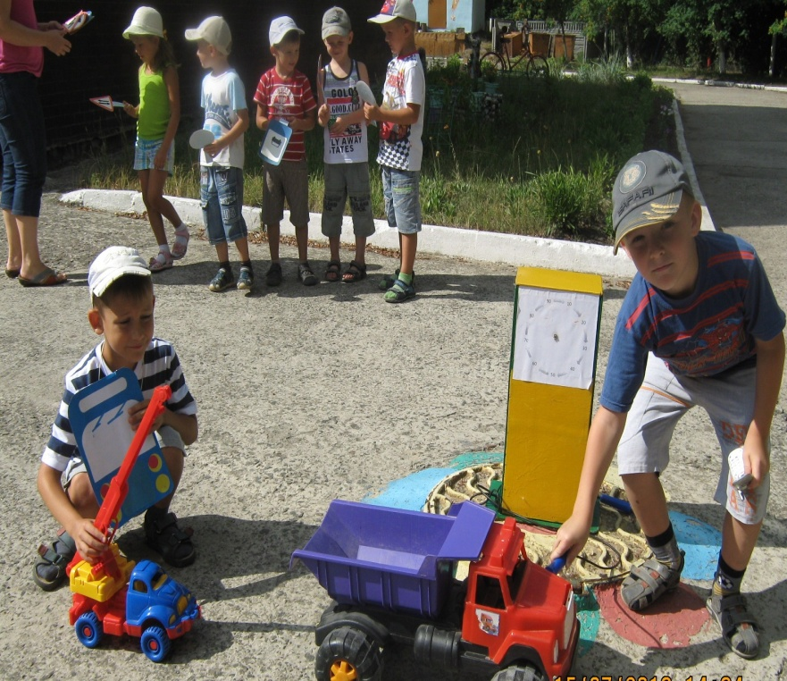
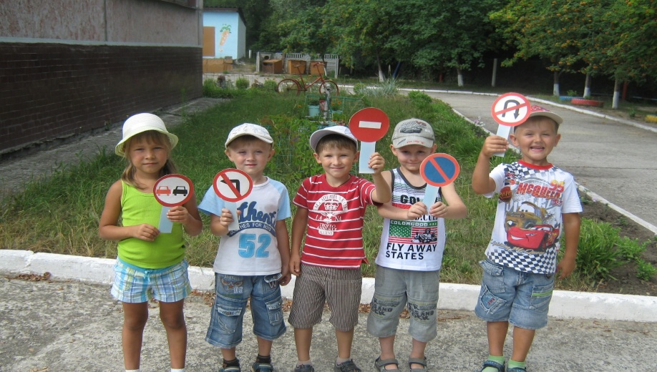
Изучаем правила дорожного движения в игровой деятельности

Slide 4
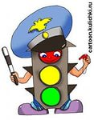
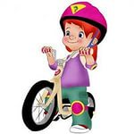
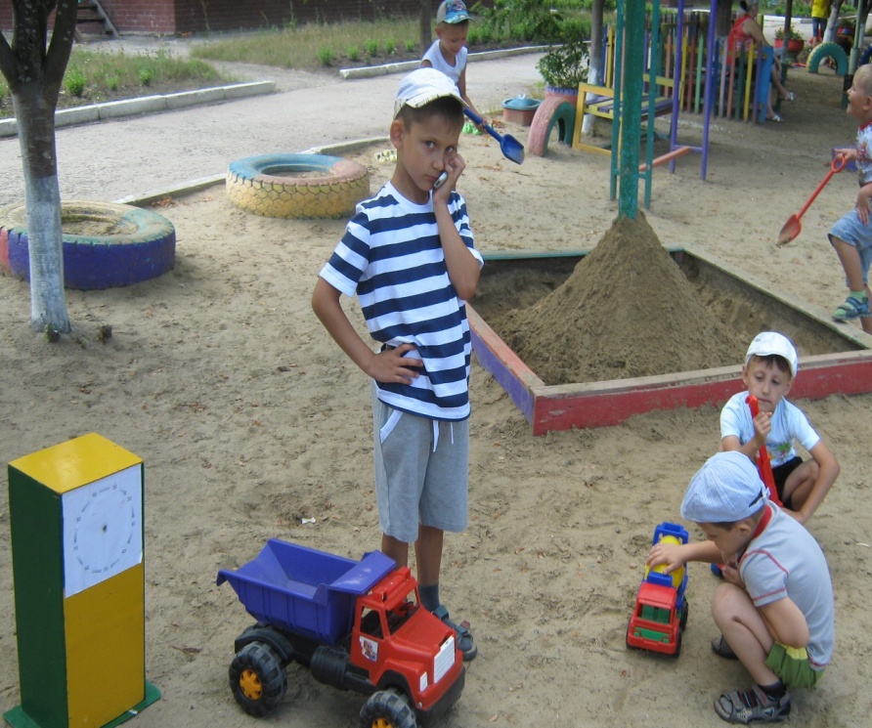
Дети хорошо знают правила дорожного движения и применяют их на практике

Slide 5
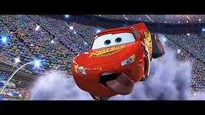
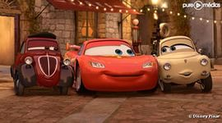
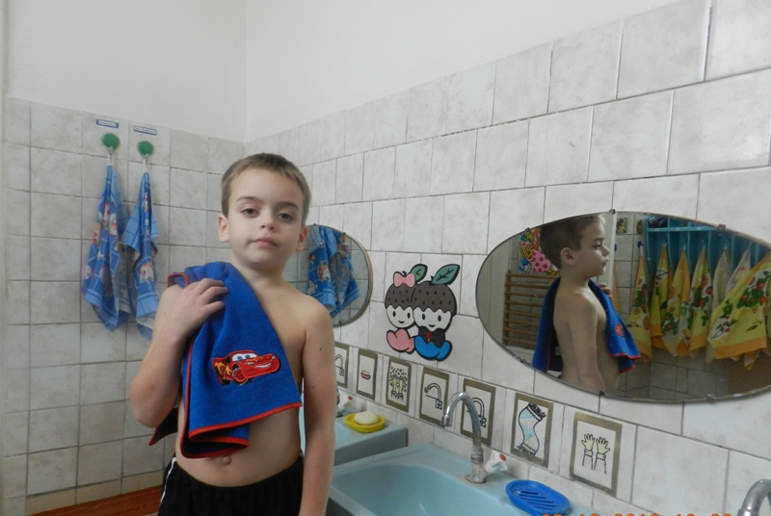
Герои мультфильма «Тачки» появились в виде принадлежностей гигиены «мочалка – тачки», полотенце «тачки», мыло-«тачки» и предлагали детям выполнить задания по ПДД

Slide 6
«Важнее всех игрушек – автокресло! Безопасность ребёнка – самый главный подарок в Новом году!

Slide 7
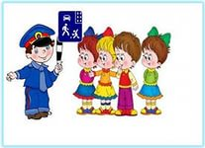
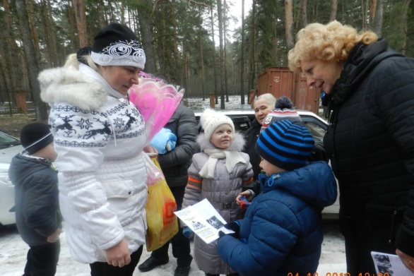
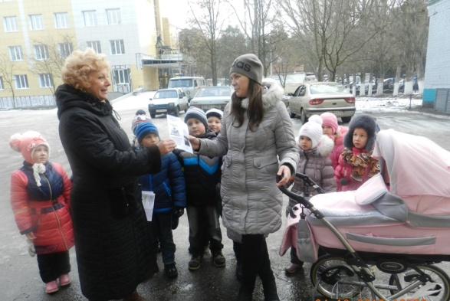
Будущих и молодых мам поздравляли не только родственники, но и наши воспитанники с воспитателем, вручая при этом буклет со словами

Slide 8
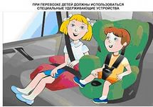
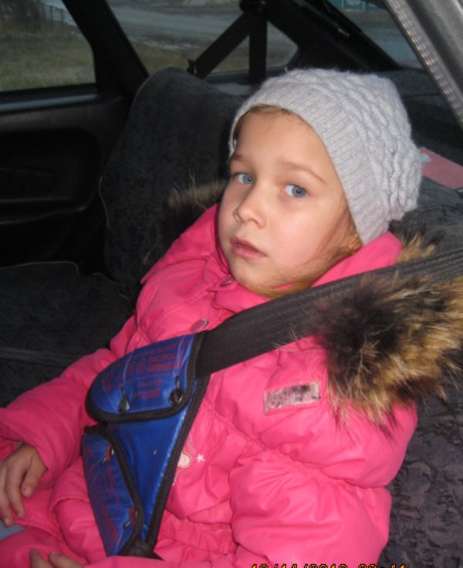
Проект «Не страшны опасности в кресле безопасности»

Slide 9
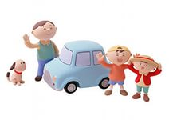
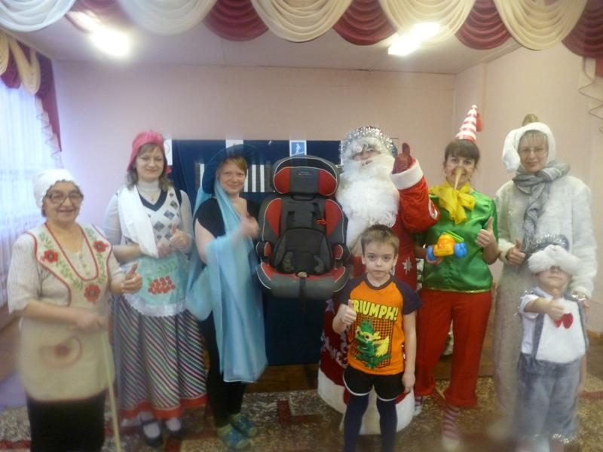
Взаимодействие с родителями театрализованное представление “Случай в Кресландии»

Slide 10
Акция «Внимание, дети!» Встреча с интересными людьми «Родители-водители»

Slide 11
БУДЬТЕ ВНИМАТЕЛЬНЫ НА ДОРОГАХ!

